Slide 1
LSS-rådets sammanträde 13 maj 2020
Bildspel till 8. Myndighetsutövning
Barbro Lewin HSO

Slide 2
Myndighetsutövning
LSS-insatser är offentliga rättigheter som förmedlas genom myndighetsutövning
Myndighetsutövning är uttryck för samhällets maktbefogenheter: beslut att få sökt insats eller inte få sökt insats
Handläggare förutsätts göra en rättssäker behovsbedömning vid handläggningen

Slide 3
Handläggning
Definition av handläggning: Förfarande som börjar med att ett ärende öppnas och efter utredning avslutas med ett beslut (2 kap. 1 § Definitioner) .
(Förfarande = Handlande, metod, hur man gör)
Ur SOSFS 2014:5 Dokumentation i verksamhet som bedrivs med stöd av SoL, LVU, LVM och LSS (anger 21 a § LSS som tillämpningsområde).

Slide 4
Lex Sarah om missförhållanden i handläggningen
24 a § LSS: Var och en som fullgör uppgifter enligt denna lag ska medverka till att den verksamhet som bedrivs och de insatser som genomförs är av god kvalitet (Lag 2010:430).
”Bestämmelserna om lex Sarah i LSS ska tillämpas både vid handläggning av ärenden och vid genomförande av insatser” (Socialstyrelsen i Handbok för tillämpningen av bestämmelserna om lex Sarah (2014, 2015 s. 25).
Enligt undersökningen tillämpas inte lex Sarah korrekt.
Samtliga klagomål har avvisats, inte hanterats som lex Sarah-ärenden
OBS läs förvaltningsrättsdomen angående ”Tommy”!
Fråga till omsorgsnämnden: Hur ser nämnden på tillämpningen av lex Sarah vid inkomna klagomål på handläggningsprocessen?

Slide 5
Flödesschemat s 34 i Socialstyrelsens handbok (2015) över handläggning
Åtgärder som myndigheten (dvs. handläggaren, myndighetschefer och omsorgsnämnden) företar i skedet Utreda och bedöma. Där räknas följande åtgärder upp: Öppna ärende, Planera utredning och inhämta samtycke; Inhämta uppgifter, Bedöma behov, Bedöma förutsättningar för olika beslut, Sammanställa beslutsunderlag.

Slide 6
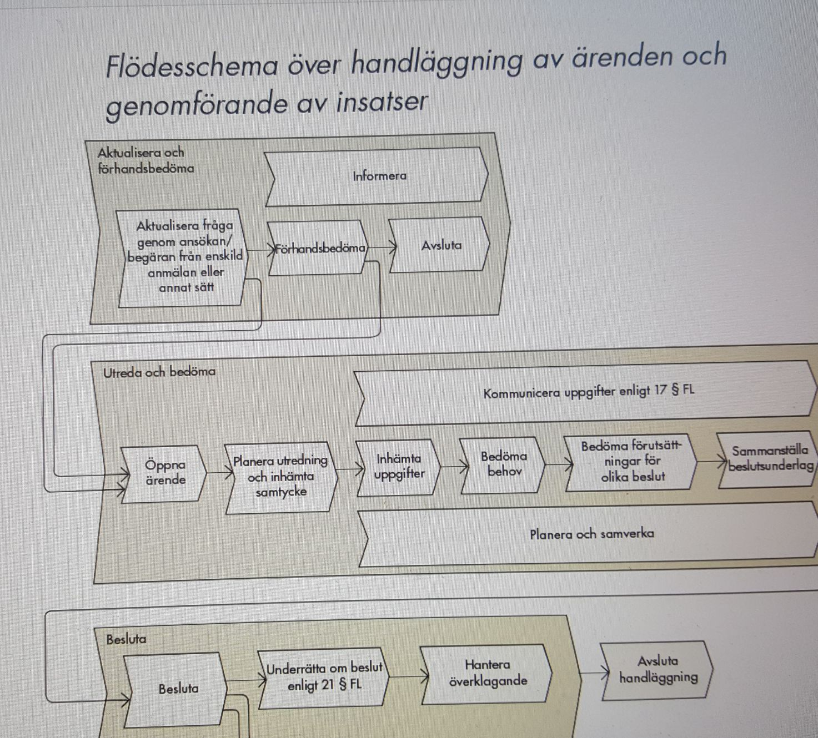
Flödesschema i Socialstyrelsens handbok (2015)

Slide 7
Två viktiga nya regler i Förvaltningslagen
Serviceskyldigheten i 6 § FL.
En myndighet ska se till att kontakterna med enskilda blir smidiga och enkla. Myndigheten ska lämna den enskilde sådan hjälp att han eller hon kan ta till vara sina intressen. Hjälpen ska ges i den utsträckning som är lämplig med hänsyn till frågans art, den enskildes behov av hjälp och myndighetens verksamhet. Den ska ges utan onödigt dröjsmål.

Slide 8
Att ge hjälp att han eller hon kan ta till vara sina intressen
Lägg märke till ordet intresse. Medborgarrättsperspektivet är tydligt, den enskilde är i fokus och ska ges hjälp att ta till vara sina intressen.
Ordet fanns inte med i den tidigare förvaltningslagen och är uttryck för ett medborgarfokus.
För att utjämna maktskillnaderna mellan den offentliga makten och den av makten beroende personen är 6 § FL av särskild vikt.
6 § FL har betydande potential att vara ett redskap för att stärka den enskildes inflytande vid handläggning enligt LSS. – Om den politiska viljan finns!

Slide 9
Kommunikation i 25 § FL:
Innan en myndighet fattar ett beslut i ett ärende ska den, om det inte är uppenbart obehövligt, underrätta den som är part om allt material av betydelse för beslutet och ge parten tillfälle att inom en bestämd tid yttra sig över materialet …
Myndigheten bestämmer hur underrättelse ska ske.

Slide 10
Allt material av betydelse för beslutet
OBS både med gamla och nya FL är kommunikation, underrättelse ett handlande som kan ske under flera moment i handläggningsprocessen
Även innan beslutsunderlaget kommuniceras
Uppsala omsorgsnämnd har tydligen inte några rutiner för innehållet i kommunicerat beslutsunderlag (resultat från pågående undersökning)
Resultat: Variation i undersökningens ärenden.

Slide 11
Frågor till omsorgsnämnden
Anser nämnden att det finns en serviceskyldighet att informera om kriterier för vilka behov som sökt insats är tänkt att tillgodose?
Ingen information om ändrade kriterier. När skedde ändring? Varför skedde ändring? (T.ex. personlig assistans, STASS, kontaktperson))
Anser nämnden att det finns en serviceskyldighet att informera hur den enskildes uttryckta behov överensstämmer med de samhällsbestämda behoven (t.ex. i LSS-proppen)?
Eller använder man fortfarande den gamla FL? (”uppgift som har tillförts ärendet genom någon annan än honom eller henne själv”)

Slide 12
Några slutsatser från undersökningen
FLs nya medborgarperspektiv – möjligheten att påverka handläggarens bedömning, att påpeka brister - som sedan hanteras av myndigheten och inte hänvisas till förvaltningsdomstol - märks inte i mina ärenden.
Problem med serviceskyldigheten att hjälpa den enskilde att ta till vara sina intressen åtlyds inte. Stora informations- och bemötandebrister.
Rättssäkerheten hotas – när personen inte kan förutse vilka kriterier som används vid bedömningen av om behoven ger rätt till sökt insats. Dessutom brister i sakligheten när kriterier ändras utan motivering.

